Slide 1
Cultura de la bicicleta en Bogotá
Bogotá, 14 Enero de 2021

Slide 2
Ficha Técnica
#YoMeQuedoEnCasa

Slide 3
RECOLECCIÓN DE LA INFORMACIÓN: | Brandstrat SAS
UNIVERSO EN ESTUDIO: | Mujeres y hombres mayores de 13 años, residentes en viviendas de todos los niveles socioeconómicos en Bogotá
DISEÑO DE MUESTREO: | La estrategia de diseño muestra empleada corresponde a un muestreo probabilístico estratificado por zonas, proporcional por localidad y con selección aleatoria simple sin reemplazo al interior de cada estrato. Cada unidad (registro telefónico por localidad) de la población objetivo tiene una probabilidad de selección conocida y superior a cero. Este muestreo permite establecer anticipadamente la precisión deseada en los resultados principales , y calcular la precisión observada en todos los resultados obtenidos. Para garantizar una representatividad adecuada de cada localidad y balancear los estratos ya que la concentración del 70% de la población se encuentra en 7 de las 20 localidades, se realiza una optimización de las proporciones mediante una transformación exponencial, guardando las características de la población inicial, pero redistribuyéndolos pesos que posteriormente se volverán a ajustar a la población mediante un proceso de ponderación. Para garantizar que la muestra se a probabilística se asigna en un mecanismo de selección aleatoria de los elementos de la población al interior de los estratos. Se aleatoriza su selección mediante la asignación de un puntaje proveniente de una distribución uniforme y se emplea al final un ordenamiento descendente para su selección en la muestra.
TAMAÑO DE MUESTRA: | 2000 encuestas
MARGEN DE ERROR Y NIVEL DE CONFIANZA: | Margen de error de muestreo de 3,5% y 95% de confianza
TEMAS A LOS QUE SE REFIERE: | Uso de la bicicleta, comportamientos en la vía, percepciones sobre las ciclorutas y las vías,
PREGUNTAS QUE SE FORMULARON: | 54 preguntas
PERIODO TRABAJO DE CAMPO: | 8-11 enero
TECNICA DE RECOLECCIÓN: | Encuesta telefónica en hogares
Nota: Este informe atiende los lineamientos de la norma ISO 20252:2012

Slide 4
Nota para el lector:
La dirección de investigación y diseño de formularios ha sido liderado por la Secretaría de Cultura, Recreación y Deporte en cabeza de la Dirección de Cultura Ciudadana.
Los operativos de campo han contado con el apoyo de la Secretaría General, Secretaría de Seguridad, Secretaría de Planeación y Secretaría de la Mujer, Empresa de Teléfonos de Bogotá - ETB y Open Society.
El levantamiento de la información telefónica se ha realizado por parte de la ETB y Línea 195, así como por DATEXCO y Centro Nacional de Consultoría – CNC y Brandstrat
Nota metodológica:
Las desagregaciones realizadas (estrato, subred, localidad u otros) solo se muestran en esta presentación si tienen datos relevantes, que complementen o permitan ilustrar situaciones de relevancia en el seguimiento.
En algunos casos, se mantienen datos y gráficas de una sola aplicación, que por su valor informativo vale la pena mantenerla.
En algunos casos la información de Ns/Nr es suprimida de las gráficas que se presentan.

Slide 5
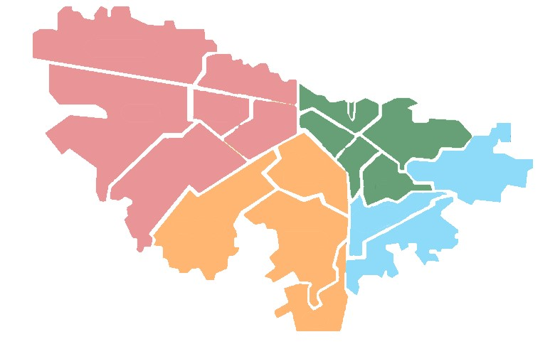
Distribución de la muestra por Subred
Red Centro Oriente
405
Red Norte
804
Red Sur
407
Red Sur Occidente
411
Datos de 14 de enero del 2021

Slide 6
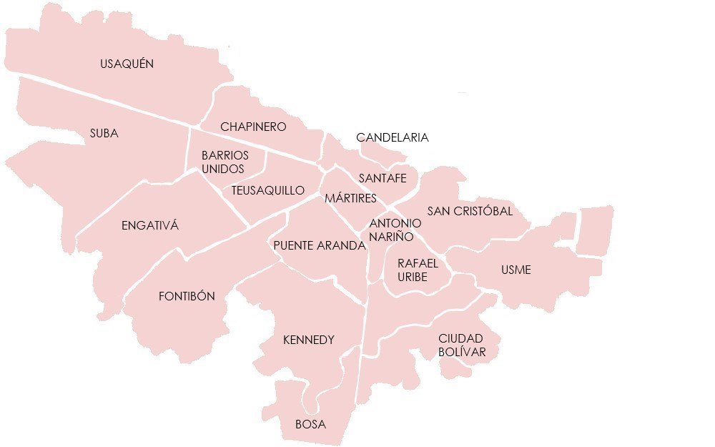
Encuestas aplicadas por localidad
180
Localidad | %
Usaquén | 6%
Chapinero | 2%
Santa Fe | 1%
San Cristóbal | 5%
Usme | 4%
Tunjuelito | 2%
Bosa | 9%
Kennedy | 16%
Fontibón | 5%
Engativá | 11%
Suba | 17%
Barrios Unidos | 3%
Teusaquillo | 2%
Los Mártires | 1%
Antonio Nariño | 1%
Puente Aranda | 3%
La Candelaria | 0%
Rafael Uribe Uribe | 4%
Ciudad Bolívar | 10%
62
19
98
75
248
57
76
159
75
163
73
79
74
65
42
210
150
122
En total se han realizado 2027 encuestas distribuidas en las 20 localidades de Bogotá

Slide 7
Demográficos
#YoMeQuedoEnCasa

Slide 8
¿Con qué género se identifica usted?
Masculino
Femenino
Base: 2027

Slide 9
¿En qué grupo de edad se encuentra usted?
Base: 2027

Slide 10
Por favor dígame ¿con cuál estrato le llega el servicio de energía eléctrica donde usted reside?
Base: 2027
Base: 2027
NSE: Nivel Socioeconómico

Slide 11
Filtros
#YoMeQuedoEnCasa

Slide 12
2. ¿Usted hace uso regular de la bicicleta?
Base: 2027

Slide 13
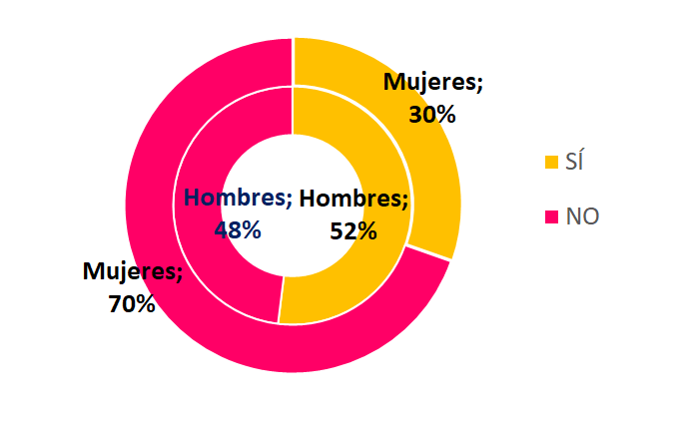
2. ¿Usted hace uso regular de la bicicleta?
Base: 2027
ZONA 1: Nororiente (Usaquén, Chapinero, Barrios Unidos y Teusaquillo)
ZONA 2: Noroccidente (Suba, Engativá)
ZONA 3: Suroccidente (Fontibón, Kennedy, Bosa)
ZONA 4: Sur (Tunjuelito, Ciudad Bolívar, Rafael Uribe, San Cristóbal y Usme)
ZONA 5: Centro (Los Mártires, Santa fe, Candelaria, Puente Aranda y Antonio Nariño)

Slide 14
¿Usted hace uso regular de la bicicleta?
Base: 2027

Slide 15
¿Usted hace uso regular de la bicicleta?
Según Nivel Socioeconómico
Base: 2027

Slide 16
¿Usted hace uso regular de la bicicleta?
Según Zona
Base: 2027

Slide 17
NO BICIUSUARIOS
#YoMeQuedoEnCasa

Slide 18
3. En general durante el mes ¿Cuáles son los dos principales destinos a los que va cuando sale de su casa?
Ir de viaje
Centro comercial
Reclamar Bono
Diligencias personales
Iglesia
Base: 1098

Slide 19
4 . Por favor indique el tiempo que le toma llegar a cada uno de estos destinos. Indique el tiempo en minutos.
Promedio general
57 min.
Total
Base: 89
Base: 487
Base: 360
Base: 177
Base: 190
Base: 661
Base: 139

Slide 20
5. Por cuales de los siguientes motivos, usted no utiliza la bicicleta? No uso la bicicleta porque....
El trabajo me queda lejos
Por la ubicación en donde vivo
Todo me queda cerca
Embarazo
Pandemia
No hay sitio para guardarla
Prefiero usar transporte publico
Utilizo Motocicleta
Cuestion economica
Tengo Vehiculo
Pocas ciclorutas
Prefiero utilizar otro tipo de transporte
Las calles no estan en buen estado
No estoy acostumbrado
No tiene tiempo
Base: 1098

Slide 21
6. De las siguientes razones ¿Cuál lo desmotiva más para usar la bicicleta?
Base: 1098

Slide 22
7. Hablando de seguridad ciudadana ¿Cuál de las siguientes razones lo desanima más para usar la bicicleta?
No hay vías en buen estado
El clima
Lo exigido por ley
No tengo las habilidades físicas necesarias.
Estoy muy nervioso(a) cuando monto bicicleta.
Todas las anteriores
Base:1098

Slide 23
8. Teniendo en cuenta su percepción de la movilidad en la ciudad ¿Usted estaría dispuesto a usar la bicicleta?
Base:1098

Slide 24
8. Teniendo en cuenta su percepción de la movilidad en la ciudad ¿Usted estaría dispuesto a usar la bicicleta?

Slide 25
8. Teniendo en cuenta su percepción de la movilidad en la ciudad ¿Usted estaría dispuesto a usar la bicicleta?
Según Nivel Socioeconómico

Slide 26
8. Teniendo en cuenta su percepción de la movilidad en la ciudad ¿Usted estaría dispuesto a usar la bicicleta?
Según Zona

Slide 27
9. De las siguientes razones ¿Cuál lo motivaría más a usar la bicicleta?
Base:1098

Slide 28
9. De las siguientes razones ¿Cuál lo motivaría más a usar la bicicleta?
Según Sexo

Slide 29
9. De las siguientes razones ¿Cuál lo motivaría más a usar la bicicleta?
Según Nivel Socioeconómico

Slide 30
9. De las siguientes razones ¿Cuál lo motivaría más a usar la bicicleta?
Según Edad

Slide 31
9. De las siguientes razones ¿Cuál lo motivaría más a usar la bicicleta?
Según Zona

Slide 32
BICIUSUARIOS
#YoMeQuedoEnCasa

Slide 33
10. ¿El día de ayer se movilizó en bicicleta?
Base: 929

Slide 34
11. ¿Se siente capaz de manejar una bicicleta en las calles de Bogotá de forma habitual?
Base: 929

Slide 35
12. ¿Cuántos días al mes usa la bicicleta?
Promedio días
3,1
Base: 929

Slide 36
¿Cuántos días al mes usa la bicicleta?
Base: 929

Slide 37
¿Cuántos días al mes usa la bicicleta? NSE
Base: 929

Slide 38
14. ¿Del total de bicicletas que hay en su vivienda ¿Cuántas son para menores de 13 años? Y ¿Cuántas para los de 13 años en adelante?
13. ¿Cuántas bicicletas hay en su vivienda?
# Bicicletas
Promedio menores de 13 años
0,5
Promedio de 13 años en adelante
2
Promedio: 2
Base: 929

Slide 39
15. ¿Usted tiene bicicleta propia?
16. ¿Hace cuánto tiempo tiene bicicleta?
Base: 929
Base: 842

Slide 40
17. ¿Cuál es el uso principal que usted le da a la bicicleta?
1%
Base: 929

Slide 41
18. En el último mes ¿cuál de las siguientes ciclorrutas ha usado más cuando monta en bicicleta??
Uso el anden
Primera de mayo
Cicloruta calle 26
Av suba
Av calle 153
Av americas
Metrovivienda
Base: 929

Slide 42
18. En el último mes ¿cuál de las siguientes ciclorrutas ha usado más cuando monta en bicicleta??
Según Sexo

Slide 43
18. En el último mes ¿cuál de las siguientes ciclorrutas ha usado más cuando monta en bicicleta??
Según Edad

Slide 44
18. En el último mes ¿cuál de las siguientes ciclorrutas ha usado más cuando monta en bicicleta??
Según Nivel Socioeconómico

Slide 45
18. En el último mes ¿cuál de las siguientes ciclorrutas ha usado más cuando monta en bicicleta??
Según Zona

Slide 46
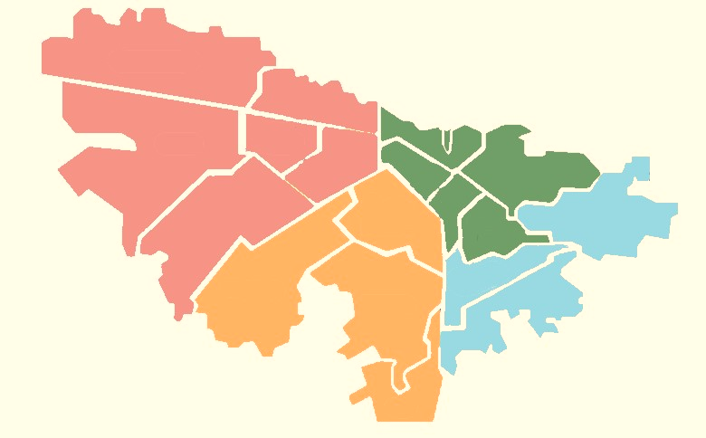
19. Dígame por favor ¿En qué zona de la ciudad usa principalmente su bicicleta?
Oriente
4%
Zona norte
28%
Centro
9%
Zona Sur
35%
Occidente
23%
NS/NR
1%
Base: 929

Slide 47
20. Cuando hace uso de la bicicleta ¿Cuántos viajes (Trayectos)
21. Aproximadamente ¿cuánto tiempo duró su último desplazamiento en bicicleta?
Promedio
2 viajes
Base: 929
Base: 929
Viaje o Trayecto: Distancia recorrida para llegar de un punto a otro, sin incluir el regreso.

Slide 48
22. ¿Cómo calificaría el estado de las ciclorrutas en Bogotá?
T2B (Excelente + Bueno)
B2B (Regular + Malo)
30%
70%

Slide 49
23. ¿Usted va a la ciclovía los domingos y/o festivos?
Base: 929

Slide 50
24. ¿ Existen ciclorrutas para llegar en bicicleta a los lugares que más frecuenta?
Base:929

Slide 51
25. En su recorrido más frecuente, ¿Para usted qué tan visible es la señalización (semáforos, separadores, líneas de demarcación, señales informativas etc) de las ciclorrutas en Bogotá?
T2B (Muy visible + Algo visible)
B2B (Poco visible + Nada visible)
63%
37%
Base: 929

Slide 52
26. De las siguientes razones, ¿Cuál lo motiva más a usar la bicicleta?
Base: 929

Slide 53
27. En una escala de 1 a 4,donde es 1 nada hábil, 2 poco hábil, 3 algo hábil y 4 muy hábil ¿Cómo calificaría usted sus habilidades manejando una bicicleta?
NO
12%
SI
88%
T2B (Muy hábil + Algo hábil)
B2B (Poco hábil + Nada hábil)
95%
5%
Base: 929

Slide 54
28. En el último año ¿Ha sufrido un accidente vial mientras conducía su bicicleta en Bogotá?
Base: 929

Slide 55
29. ¿Cuáles son las 3 principales razones por las que usted utiliza la bicicleta?
Ahorro dinero
Pandemia
Cuido mi salud
Diversion
Herramienta de trabajo
Cultura
Base: 929

Slide 56
29. ¿Cuáles son las 3 principales razones por las que usted utiliza la bicicleta?
Base: 929

Slide 57
29. ¿Cuáles son las 3 principales razones por las que usted utiliza la bicicleta?

Slide 58
BICIUSUARIOS Y NO BICIUSUARIOS
#YoMeQuedoEnCasa

Slide 59
1. En general, diría usted que ¿se puede confiar en la gente?
SI
79%
Base: 2027

Slide 60
30. Teniendo en cuenta una escala de 1 a 4 en donde 1 es nada Hábil, 2 Poco Hábil, 3 Algo Hábil y 4 Muy Hábil, En general ¿cómo calificaría usted la destreza (pericia) en la vía de los siguientes actores viales?
Base: 2027

Slide 61
31. Para usted De 10 ciclistas en Bogotá, ¿cuántos cree usted que conocen y respetan las normas de tránsito?
Media: 4
Base: 2027

Slide 62
32. Dígame por favor ¿Qué tanto confía usted en los ciclistas de la ciudad?
T2B (Confío completamente + Confío algo)
B2B (Confío poco + No confío nada)
40%
60%
Base:2027

Slide 63
33. Dígame por favor ¿Qué tan de acuerdo está usted en destinar una franja de la calzada vehicular para circulación exclusiva de ciclistas ?
T2B (Completamente de acuerdo + Algo de acuerdo)
B2B (En desacuerdo + Completamente en desacuerdo)
70%
25%
Base: 2027

Slide 64
33. Dígame por favor ¿Qué tan de acuerdo está usted en destinar una franja de la calzada vehicular para circulación exclusiva de ciclistas ? Según Sexo

Slide 65
33. Dígame por favor ¿Qué tan de acuerdo está usted en destinar una franja de la calzada vehicular para circulación exclusiva de ciclistas ? Según Zona

Slide 66
34. En general ¿Cómo calificaría usted la destreza de los ciclistas en Bogotá?
T2B (Muy hábiles + Algo hábiles)
B2B (Poco hábiles + Nada hábiles)
54%
46%
Base:2027

Slide 67
35. Para usted ¿Cuál de los siguientes comportamientos es el que más observa en los ciclistas cuando transitan por las vías de Bogotá
Usan el anden peatonal
Ir mirando el celular
Todas
Base: 2027

Slide 68
36. Dígame por favor ¿Usted maneja carro?
37. ¿Con qué frecuencia maneja su vehículo?
Base:533
Base: 2027

Slide 69
38. Cuándo maneja su carro ¿Considera que los ciclistas dificultan su movilidad en las vías?
Base: 533

Slide 70
39. Teniendo en cuenta una escala en donde 1 es No confío nada, 2 confío poco, 3 confío algo, 4 confío mucho. Dígame por favor ¿Qué tanto confía usted en los siguientes actores viales?
Base: 2027

Slide 71
40. En su opinión ¿Cuál es el principal comportamiento que deberían mejorar los ciclistas en Bogotá ?
Base: 2027

Slide 72
41. Imagine la siguiente situación y por favor responda a las preguntas.
Una persona como usted vive en una ciudad muy similar que se está reactivando después de ser afectada por el Coronavirus (COVID-19).
La mayoría de los residentes se cambiaron a la bicicleta como medio de movilidad durante la pandemia, por razones de salud y prevención. En esa ciudad también, son cada vez más los residentes que creen que todos deberían cuidar el aire, salir del trancón y moverse en bicicleta.

Slide 73
41.1. De acuerdo a lo que le acabo de leer, en una escala de 0 a 10, en donde 0 es Extremadamente improbable y 10 Extremadamente probable ¿Qué tan probable es que esta persona opte por pasarse a la bicicleta en esta situación?
Extremadamente probable
Extremadamente improbable
(9-10)
(7-8)
(0-6)
28%
37%
35%
Base:2027

Slide 74
41.2. ¿Qué tan probable es que esta persona siga usando la bici como medio de transporte para moverse después de la pandemia?
Extremadamente probable
Extremadamente improbable
(9-10)
(7-8)
(0-6)
29%
35%
36%
Base: 2027

Slide 75
42. En una escala de 1 a 4, donde 1 es completamente en desacuerdo y 4 es completamente de acuerdo, por favor indique su nivel de acuerdo con las siguientes afirmaciones.
Completamente de acuerdo
Completamente en desacuerdo
Base: 2027

Slide 76
43. ¿Cuál es la razón principal por la que usted se siente orgulloso de montar en bici? (Solo Biciusuarios)
Base: 929

Slide 77
43. ¿Cuál es la razón principal por la que usted se siente orgulloso de montar en bici? (Solo Biciusuarios)
Base: 929

Slide 78
43. ¿Cuál es la razón principal por la que usted se siente orgulloso de montar en bici? (Solo Biciusuarios)
Base: 929

Slide 79
44. En su opinión ¿Cuál es el principal riesgo al que se expone cuando usa su bicicleta? (Solo Biciusuarios)
Base: 929

Slide 80
45. Dígame por favor ¿Cuál es la principal motivación para cumplir con las normas de tránsito cuando maneja su bicicleta? (Solo Biciusuarios)
Seguridad
Preservar la vida
Contribuir al medio ambiente
Base:929

Slide 81
46. ¿Alguna vez ha recibido una multa por una infracción manejando su bicicleta?
(Solo Biciusuarios)
Base: 929

Slide 82
47. En el último mes mientras manejaba su bicicleta ¿pensó en pasarse un semáforo en rojo?
48. ¿Cuál fue la razón para que esto ocurriera?
Base:929
Base: 307

Slide 83
CARACTERÍSTICAS SOCIODEMOGRÁFICAS
#YoMeQuedoEnCasa

Slide 84
49. Por favor dígame ¿cuántas personas viven en el hogar incluyéndose usted?
Media: 4
Base: 2027

Slide 85
50. Por favor dígame ¿Cuál es su ocupación actual?
51. Por favor dígame ¿Cuál es el rol de su ocupación?
NO
12%
SI
88%
Base: 2027
Base: 978

Slide 86
52. Por favor dígame ¿En qué sector se desempeña?
Alimentos
call center
Inyector
Oficios Varios
Empresa de limpieza
Auxiliar de panaderia
Funcionario publico
Procesos legales/Judiciales
Turismo
Mesera
Funerario
Cuidador de personas
Movilidad escolar
Reparador de bicicletas
Consultorias/mercadeo
Diseño/Publicidad
Veterinaria
Tecnología
NO
12%
SI
88%
Base: 1403

Slide 87
53. Antes del aislamiento obligatorio ¿Cuál medio de transporte principal utilizaba para desplazarse?
54. Hoy en día ¿Cómo se moviliza la mayor parte del tiempo?
NO
12%
SI
88%
Base: 2027
Base: 2027

Slide 88
53. Antes del aislamiento obligatorio ¿Cuál medio de transporte principal utilizaba para desplazarse?
54. Hoy en día ¿Cómo se moviliza la mayor parte del tiempo?
NO
12%
SI
88%
Base: 2027

Slide 89
53. Antes del aislamiento obligatorio ¿Cuál medio de transporte principal utilizaba para desplazarse?
Por grupos de edad
SI
88%
Base: 2027

Slide 90
54. Hoy en día ¿Cómo se moviliza la mayor parte del tiempo?
Por grupos de edad
SI
88%
Base: 2027

